Slide 1
আজকের পাঠে সবাইকে

Slide 2
পরিচিতি
শ্রেণিঃ 10ম
বিষয়ঃ বাংলা প্রথম পত্র
পাঠঃ- বই পড়া
সময়ঃ-৫০ মিনিট
শাহানাজ পারভীন
সহকারি শিক্ষক
নলধা মাধ্যমিক বিদ্যালয়

Slide 3
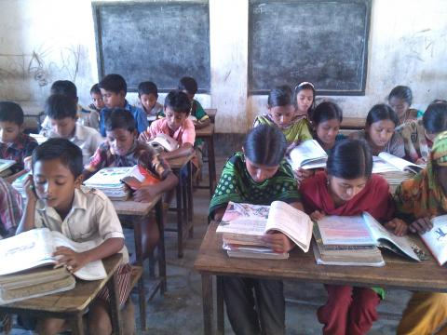
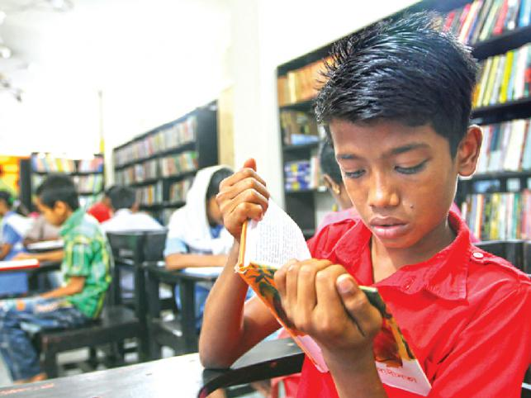
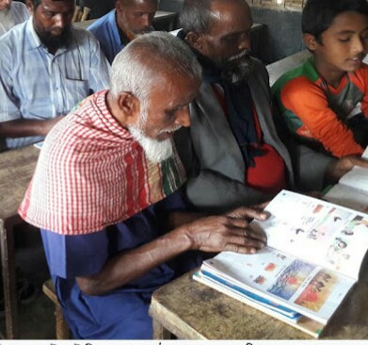
নিচের ছবিগুলোতে আমরা কি কাজের দৃশ্য দেখতে পাই .....

Slide 4
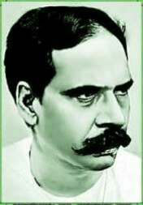
আজকে আমরা পড়বো ......
প্রমথ চৌধুরী
বই পড়া

Slide 5
শিখনফল
১। সাহিত্যের রস উপভোগ করা আমাদের কেনো প্রয়োজন তা বলতে পারবে ।
২। জাতি বড় হতে হলে, আগে কিসের প্রয়োজন পরবে তা লিখতে পারবে ।
৩। শিক্ষার নগদ বাজার দর নেই কেনো, তা বলতে পারবে ।

Slide 6
*জন্মঃ ৭ই আগস্ট ১৮৬৮ *মৃত্যুঃ ২রা সেপ্টেম্বর ১৯৪৬
*১৮৯০ সালে কোলকাতা বিশ্ববিদ্যালয় থেকে ইংরেজি সাহিত্যে প্রথম শ্রেণিতে এম.এ.
*তাঁর সম্পাদিত ‘সবুজ পত্রিকা’ চলিত ভাষারীতি প্রবর্তনে অগ্রণী ভূমিকা পালন করেন ।
ছদ্মনাম ছিলো ‘বীরবল’ ।
*উল্লেখযোগ্য গ্রন্থঃ বীরবলের হালখাতা, রায়তের কথা, চার-ইয়ারি কথা, আহুতি, প্রবন্ধ
সংগ্রহ, নীললোহিত, সনেট পঞ্চাশৎ, পদাচারণ ইত্যাদি ।
লেখক পরিচিতি

Slide 7
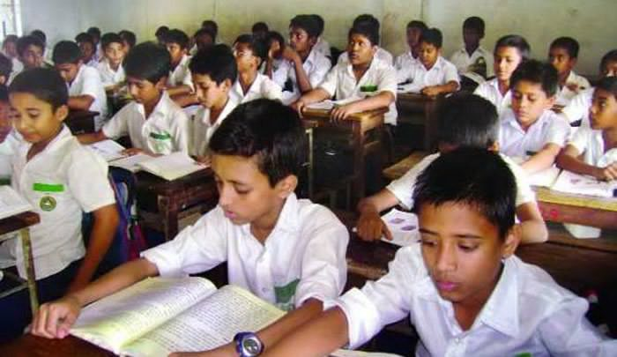
তোমাদের পাঠ্য বইয়ের ‘বই পড়া’ প্রবন্ধের প্রথম পৃষ্ঠা ৫ মিনিট নিরব পাঠ করো ...

Slide 8
নিচের শব্দগুলো বই থেকে বের করো ও নিজ নিজ খাতায় শব্দের অর্থগুলো লিখ ... ...
শব্দ | শব্দের অর্থ
উদ্বাহু | ঊর্ধ্ববাহু, হাত ওঠানো
সুসার | সুবিধা
ভাঁড়েও ভবানী | রিক্ত, শূন্য
অবগাহন | সর্বাঙ্গ ডুবিয়ে গোসল

Slide 9
পাঠ বিশ্লেষণ
*আমরা জাত হিসেবে শৌখিন নই ।
*আমরা সাহিত্যের রস উপভোগ করতে প্রস্তুত নই, কিন্তু ফল লাভের জন্য আমরা উদ্বাহু ।
*শিক্ষার নগদ বাজার দর নেই ।
*ব্যাধিই সংক্রামক স্বাস্থ্য নয় ।
*যে জাতির জ্ঞানের ভাণ্ডার শূন্য সে জাতির ধনের ভাঁড়েও ভবানী ।

Slide 10
উদ্দীপকটি পড়ো এবং এবং নিচের প্রশ্নের উত্তর লেখো ......
ধরাবাঁধা লেখাপড়ার প্রতি রবীন্দ্রনাথ ঠাকুরের কোনো আগ্রহই ছিলো না । তবে ছেলেবেলা থেকে নিজের ইচ্ছায় তিনি পড়েছেন । এই সুপণ্ডিতের বাড়িতেই ছিলো বিশাল প্রন্থাগার । তার সৃজনশীলতার প্রাথমিক লক্ষন হলো তার সৃষ্টির বিপুলতা । সাহিত্যের সব অঙ্গনেই ছিলো তার সফল পদচারণ । তিনি একাই তার শিল্প সাধনা, কর্মোদ্যোগ ও চিন্তাধারা দ্বারা পশ্চাৎপদ জাতিকে পৃথিবীর শ্রেষ্ঠ জাতিসমূহের সমকক্ষ করে গিয়েছেন ।
‘পাস করা ও শিক্ষিত হওয়া এক বস্তু নয়’- কথাটির ব্যাখ্যা করো ।

Slide 11
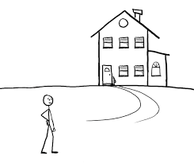
বাড়ির কাজ
বই পড়ার অভ্যাস কীভাবে আরো বৃদ্ধি করা যায় – সে বিষয়ে তোমার প্রস্তাব দাও ।

Slide 12
সবাইকে ধন্যবাদ

